Slide 1





Asfita Saldarisya Nadjun
Study of Time-Based Data and AI to Support Fisheries Market Decisions

Slide 2


Link
DATASET
Dataset Mentah (Raw Dataset) :
link: https://www.kaggle.com/datasets/tcashion/tokyo-wholesale-tuna-prices
Sumber: Kaggle - Tokyo Wholesale Tuna Prices (by: tcashion

Slide 3
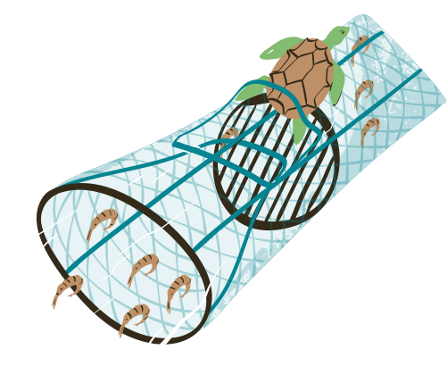


GAMBARAN PROYEK (PROJECT OVERVIEW)
Latar Belakang :
Perikanan merupakan sektor vital dalam memenuhi kebutuhan pangan global. Salah satu komoditas penting adalah ikan tuna, yang memiliki nilai ekonomi tinggi dan permintaan pasar yang terus meningkat. Namun, jumlah tangkapan ikan tuna mengalami fluktuasi signifikan dari waktu ke waktu, dipengaruhi oleh musim, regulasi, dan aktivitas penangkapan berlebih.
Ketiadaan pemantauan dan analisis berbasis data dapat menghambat pengambilan keputusan yang tepat oleh nelayan, pedagang, hingga pembuat kebijakan.

Slide 4



TUJUAN :
Proyek ini bertujuan untuk:
Menganalisis data historis jumlah ikan tuna dari pasar grosir Tokyo.
Mengidentifikasi pola atau tren musiman dalam jumlah tangkapan.
Memberikan insight dan rekomendasi berbasis data untuk berbagai pemangku kepentingan (konsumen, nelayan, pemerintah).
Menerapkan dukungan AI (LLM) untuk menghasilkan ringkasan tren dan rekomendasi otomatis.
Proyek ini bertujuan untuk menganalisis tren jumlah ikan tuna (khususnya jenis Bluefin Tuna) berdasarkan data bulanan yang dikumpulkan dari pasar grosir Tokyo. Latar belakang dari proyek ini didasarkan pada pentingnya pemantauan populasi ikan tuna sebagai indikator kesehatan ekosistem laut dan sumber daya perikanan berkelanjutan. Permasalahan yang diangkat cukup spesifik, yakni fluktuasi jumlah tangkapan ikan tuna dari waktu ke waktu, dan bagaimana informasi ini dapat digunakan untuk memberikan rekomendasi yang berguna bagi berbagai pihak seperti nelayan, konsumen, dan pengambil kebijakan. Pendekatan yang digunakan dalam proyek ini dijelaskan dengan runtut: dimulai dari pembersihan dan pemrosesan data, perhitungan statistik deskriptif (mean, max, min), hingga penyusunan insight menggunakan bantuan LLM.

Slide 5



PERMASALAHAN :
Data jumlah ikan tuna tersedia, namun belum dimanfaatkan secara maksimal untuk pengambilan keputusan.
Belum ada pemetaan waktu-waktu kritis saat quantity ikan tuna tinggi atau rendah.
Stakeholder kesulitan menyusun strategi karena kurangnya interpretasi data yang mudah dipahami dan relevan.
PENDEKATAN :
Proyek ini menggunakan pendekatan sebagai berikut :
Eksplorasi Data: Mengimpor, membersihkan, dan menggabungkan data year dan month menjadi date.
Analisis Statistik: Menghitung rata-rata, nilai maksimum, dan minimum dari quantity ikan tuna.
Visualisasi Tren: Menyajikan perubahan quantity dari waktu ke waktu (line chart).
AI Support (LLM - IBM Granite):
Memberikan ringkasan dari temuan statistik.
Menghasilkan insight dan rekomendasi otomatis dalam bahasa alami.

Slide 6

PROSES ANALISIS (ANALYSIS PROCESS)
1. Impor dan Pra-pemrosesan Data
Data mentah dari CSV dimuat, lalu kolom tahun dan bulan digabung menjadi format tanggal (date) agar dapat dianalisis sebagai data time series. Data juga diurutkan berdasarkan waktu agar tren mudah diamati.
2. Statistik Deskriptif
Dilakukan perhitungan dasar seperti nilai rata-rata, maksimum, dan minimum dari jumlah ikan tuna. Statistik ini menjadi dasar untuk memahami kondisi umum dan variasi data.
3. Analisis Waktu
Dilakukan perhitungan dasar seperti nilai rata-rata, maksimum, dan minimum dari jumlah ikan tuna. Statistik ini menjadi dasar untuk memahami kondisi umum dan variasi data.
4. Dukungan AI (LLM)
Hasil analisis dikirim ke model AI (IBM Granite) untuk disimpulkan secara otomatis. AI memberikan insight dan rekomendasi dalam bahasa alami, sehingga mudah dipahami oleh semua pihak.

Slide 7
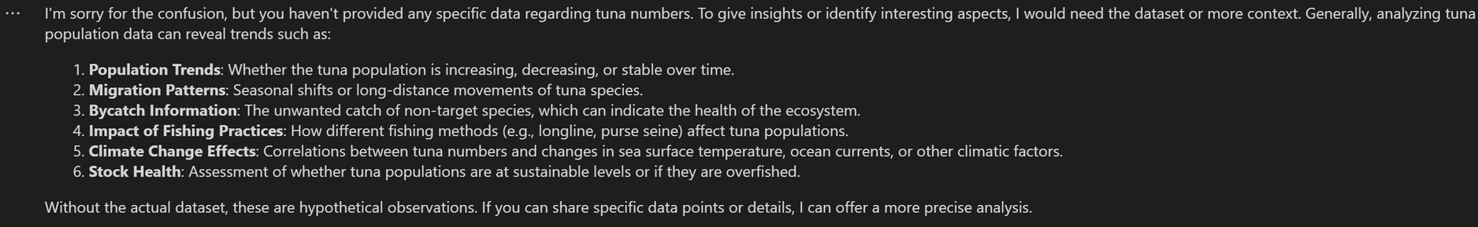
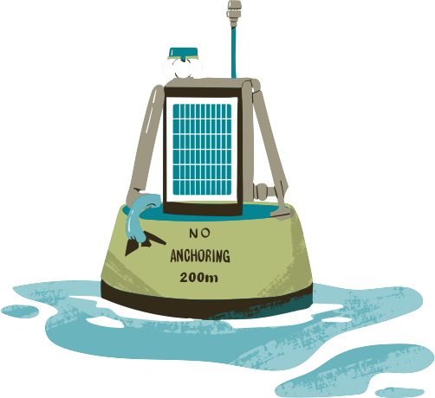
INSIGHT & TEMUAN (INSIGHT & FINDINGS)
Dari data yang dianalisis, jumlah ikan tuna yang tercatat mengalami fluktuasi sepanjang waktu.
Rata-rata quantity ikan tuna per bulan berada di angka yang stabil, namun terdapat beberapa bulan dengan lonjakan signifikan.
Quantity tertinggi terjadi pada bulan tertentu yang menunjukkan kemungkinan puncak musim panen atau pasokan tinggi.
Quantity terendah terjadi pada periode yang bisa dikaitkan dengan cuaca buruk, larangan penangkapan, atau faktor eksternal lainnya.
Output :
Note : Kode program tidak dapat menampilkan visualisasi grafik dikarenakan error

Slide 8


CONCLUSION & RECOMMENDATION
Kesimpulan dari proyek ini menunjukkan bahwa tren jumlah ikan tuna DI TOKYO bersifat fluktuatif dan sangat dipengaruhi oleh musim serta kebijakan penangkapan. Oleh karena itu, beberapa rekomendasi yang diberikan antara lain:
Konsumen disarankan membeli tuna pada periode tangkapan tinggi agar harga lebih stabil.
Nelayan dapat merencanakan waktu melaut yang lebih efisien berdasarkan pola musiman.
Pengambil kebijakan disarankan melakukan evaluasi kuota penangkapan dan menerapkan zona perlindungan laut secara berkala.
Rekomendasi ini bersifat konkret dan actionable, serta langsung menjawab permasalahan yang diangkat dalam latar belakang.

Slide 9


AI SUPPORT EXPLANATION
Dalam proyek ini, AI digunakan secara relevan untuk mendukung analisis dan interpretasi data. Model LLM IBM Granite digunakan melalui platform Replicate untuk menghasilkan:
Ringkasan fluktuasi tren jumlah ikan tuna dari waktu ke waktu.
Insight logis berdasarkan data rata-rata, minimum, dan maksimum.
Rekomendasi berbasis data untuk konsumen, nelayan, dan pemerintah.
Model diintegrasikan melalui pemanggilan .invoke(prompt) dan outputnya diformat dengan Markdown agar lebih rapi dan mudah dibaca.

Slide 10

Thank you
📧 Asfita Saldarisya N.
Capstone Project – Hacktiv8 Data Analysis
2025

